Slide 1
Sistema de cotizaciones
‘Vidriería Verónica’
Integrantes: Francisca Castro Núñez
Docente: Álvaro Mellado Pimentel
Asignatura: Capstone
Sección: 003V

Slide 2
Problema / Necesidad
La Vidriería Verónica realizaba sus cotizaciones y control de materiales de manera manual, lo que generaba demoras, errores en los cálculos, pérdida de información y falta de trazabilidad en el inventario.
El negocio necesitaba una solución digital que permitiera agilizar la elaboración de cotizaciones, automatizar cálculos, organizar el inventario y mantener un registro confiable de compras y movimientos, mejorando la eficiencia y la atención a los clientes internos y externos.

Slide 3
Objetivo
Desarrollar un sistema web integral que digitalice y optimice los procesos de la Vidriería Verónica, permitiendo crear cotizaciones internas y externas, gestionar inventario y compras, generar reportes en PDF, y asegurar un control eficiente, preciso y centralizado de la información del negocio.

Slide 4
Arquitectura
Se utilizó una arquitectura MVC (Modelo–Vista–Controlador) basada en Laravel, que permite una separación clara entre lógica de negocio, presentación y gestión de datos.
Esto facilita la escalabilidad del proyecto, el mantenimiento del código y la integración de nuevos módulos como cotizaciones externas, inventario y compras.

Slide 5
Tecnologías seleccionadas
Laravel 10 – Framework backend para lógica del sistema y controladores
PHP 8 – Lenguaje principal del lado servidor
JavaScript / jQuery – Validaciones y dinámica en formularios
Blade – Motor de plantillas para vistas
PostgreSQL – Base de datos relacional para almacenar clientes, cotizaciones, materiales, stock, compras y movimientos
DomPDF – Generación de PDF para cotizaciones y reportes
SMTP / Mailtrap – Envío de correos con adjuntos

Slide 6
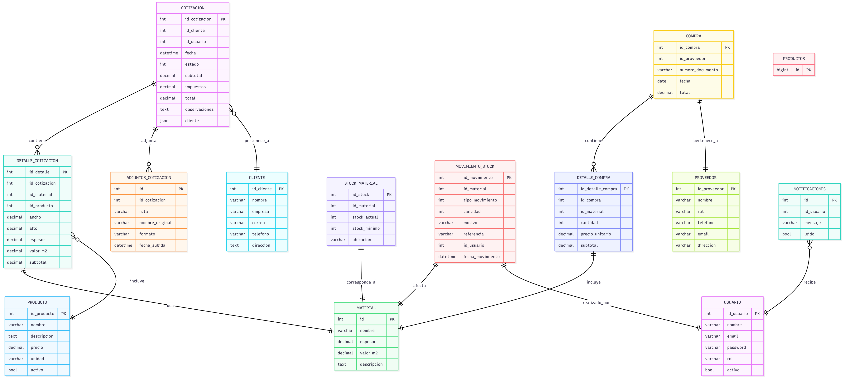
Base de datos

Slide 7
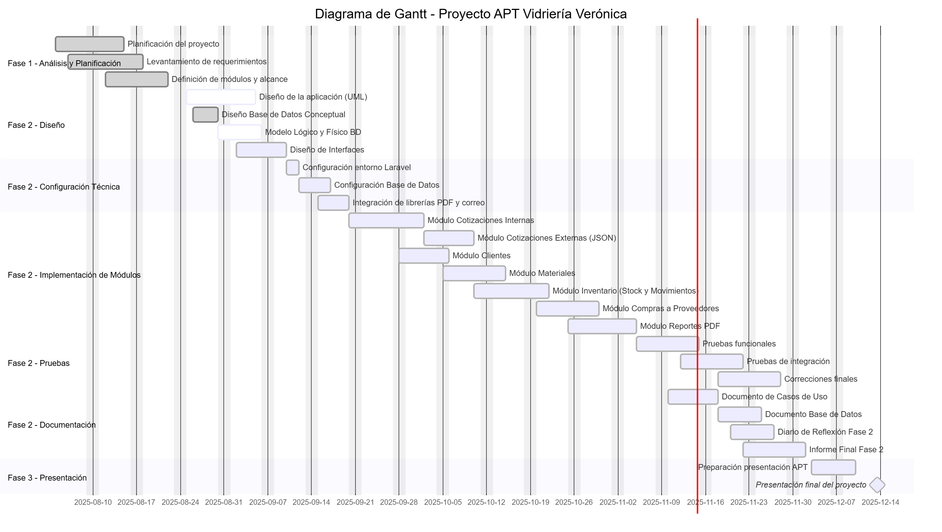
Planificacion

Slide 8
Planilla de cobro
N° | Descripción del servicio | Cantidad | Valor por hora (CLP) | Tiempo de ejecucion (Horas) | Valor total (CLP)
1 | Diseño y desarrollo del sistema web (módulos de clientes, productos, cotizaciones y PDF) | 1 | $ 30.000,00 | 75 | $ 2.250.000,00
2 | Configuración de base de datos y entorno (PostgreSQL / Hosting) | 1 | $ 30.000,00 | 20 | $ 600.000,00
3 | Capacitación al personal (uso del sistema, envío de cotizaciones) | 1 | $ 30.000,00 | 8 | $ 240.000,00
4 | Pruebas y optimización final (rendimiento y validaciones) | 1 | $ 30.000,00 | 16 | $ 480.000,00
5 | Manual técnico y documentación de entrega | 1 | $ 30.000,00 | 8 | $ 240.000,00
Subtotal | IVA | TOTAL
$3.810.000,00 | $723.900,00 | $4.533.900,00

Slide 9
Casos de uso
ID | Nombre del Caso de Uso | Actor Principal | Descripción breve
CU01 | Iniciar sesión | Empleado / Administrador | Permite al usuario autenticarse en el sistema.
CU02 | Registrar cliente | Empleado | Permite registrar un nuevo cliente con sus datos básicos.
CU03 | Gestionar productos | Administrador | Permite agregar, editar o inhabilitar productos del catálogo.
CU04 | Gestionar clientes | Administrador | Permite agregar, editar o inhabilitar clientes del sistema.
CU05 | Gestionar usuarios | Administrador | Permite agregar, editar o inhabilitar usuarios del sistema.
CU06 | Crear cotización | Empleado | Permite generar una nueva cotización con detalle de productos y materiales.
CU07 | Calcular subtotal, IVA y total | Sistema | Calcula automáticamente los valores monetarios de la cotización.
CU08 | Exportar cotización a PDF | Empleado | Genera un archivo PDF con el detalle de la cotización.
CU09 | Enviar cotización por correo | Empleado / Sistema de Correo | Envía la cotización generada al correo del cliente.
CU10 | Ver historial de cotizaciones | Administrador / Empleado | Permite consultar cotizaciones anteriores según cliente, fecha o estado.
CU11 | Cerrar sesión | Empleado / Administrador | Finaliza la sesión activa de manera segura.
CU12 | Crear cotización como cliente externo | Cliente Externo | Permite a un cliente no registrado generar una cotización ingresando sus datos en un formulario público.
CU13 | Gestionar materiales | Administrador | Permite registrar, editar o inhabilitar materiales utilizados en cotizaciones.
CU14 | Gestionar stock de materiales | Administrador | Permite visualizar el stock actual y actualizar valores de stock mínimo y ubicación.
CU15 | Registrar movimiento de inventario | Administrador | Permite realizar movimientos de entrada, salida o ajuste del stock de un material.
CU16 | Registrar proveedor | Administrador | Permite registrar un nuevo proveedor en el sistema.
CU17 | Registrar compra a proveedor | Administrador | Permite registrar una compra de materiales, indicando documento, fecha y total.
CU18 | Registrar detalle de compra | Administrador | Permite ingresar materiales, cantidades y precios unitarios asociados a la compra.
CU19 | Generar movimiento de inventario automático por compra | Sistema | Registra automáticamente una entrada de stock por cada detalle de compra.
CU20 | Generar reporte de cotizaciones por vendedor | Administrador | Permite visualizar y exportar en PDF un reporte con cotizaciones agrupadas por vendedor.
CU21 | Generar reporte de movimientos de inventario | Administrador | Permite consultar y exportar un historial de movimientos de materiales.
CU22 | Exportar reportes a PDF | Administrador | Permite descargar en PDF los reportes generados por el sistema.
CU06 – Crear Cotización (Empleado Interno)
CU12 – Crear Cotización como Cliente Externo
CU15 – Registrar Movimiento de Inventario (Administrador)
CU17 – Registrar Compra a Proveedor
CU20 – Reporte de Cotizaciones por Vendedor
CU21 – Reporte de Movimientos de Inventario

